Slide 1
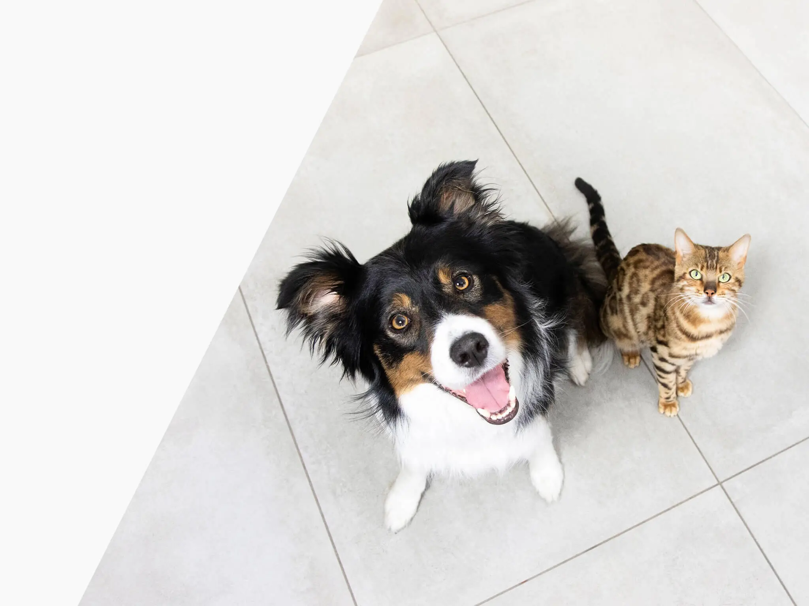

INFORME MENSUAL
AUDITORIA
- Diciembre 2025 -

Slide 2


AUDITORIA - PURINA
Diciembre
DATOS DE EJECUCION
La auditoria de forma critica evaluó KPIS específicos de la gestión a través de una encuesta, en la cual cada pregunta fue clusterizada y punteada de la siguiente manera:
1 pdv evaluado
Barranquilla
4 pdv evaluado
Bogotá
Descripción por Clúster evaluado:
ACTIVIDADES DEL MES: Implementación de las actividades de acuerdo al canal:
Moderno: Tiene implementado el material pop correspondiente a las promociones que aplican en el pdv.
Tiene implementadas las exhibiciones negociadas en el pdv.
Especializado: Se encuentra el material pop de Félix nuevas referencias " aplica donde esta codificado“. Se encuentra en el lineal las referencias 1,5 en pu y adu de la marca excellent.
Se encuentra la nueva referencia de excellent esterilizado de 1k.
Se encuentra la referencia pro plan wet de salmón y/urinario.
El pdv maneja categoría de snacks.
Tradicional: Conoce el precio de la paquetería dog chow 350g / 475g; cat chow 200g.
EJECUCION DEL PDV: Limpieza del pdv, Precio y surtido de productos, Infaltables, ayuda ventas, conocimiento en surtidos, estrategia de exhibición para las marcas Mainstrain (Alpo y Gatsy) de Purina , % de participación que tiene en el punto de venta.
HORARIO: El asesor debe estar presente en pdv en los turnos compartidos por malla horaria.
UNIFORME:
Cumple con el código de vestimenta, limpios y en buen estado: Pantalón, Camisa, calzado.
Cabello limpio, organizado y recogido.
No exceso de maquillaje, accesorios no propios del uniforme, tatuajes, piercings, uñas desarregladas
1 pdv evaluado
Cali
2 pdv evaluado
Cartagena
2 pdv evaluado
Medellín
1 pdv evaluado
Pereira

Slide 3
AUDITORIA - PURINA
Diciembre
DATOS DE EJECUCION
1 pdv evaluado
Barranquilla
Del panel propuesto de 11 PDV (1 BackUp), se logran visitar 11 pdv con 9 auditorias efectivas.
Detalle de la ejecucion por ciudad de acuerdo con los objetivos propuestos:
3 pdv evaluado
Bogotá
1 pdv evaluado
Cali
2 pdv evaluado
Cartagena
Detalle PDV con cobertura, SIN AUDITORIA EFECTIVA:
1 pdv evaluado
Medellín
1 pdv evaluado
Pereira

Slide 4
AUDITORIA - PURINA
Diciembre
RESULTADOS OBTENIDOS
Evaluando los pdv se obtiene un resultado del Mystery de un 95% frente a los KPIS propuestos de gestión.
Se evidencia oportunidad en todos los clústeres evaluados en cada uno de los canales.
1 pdv evaluado
Barranquilla
3 pdv evaluado
Bogotá
1 pdv evaluado
Cali
2 pdv evaluado
Cartagena
1 pdv evaluado
Medellín
1 pdv evaluado
Pereira
RESULTADOS AUDITORIA
95%
Las novedades identificadas se presentan sobre todo en los PDV del canal moderno, y se relacionan con el cumplimiento del horario en el PDV.

Slide 5
MAKRO BARRANQUILLA- BARRANQUILLA
Canal Moderno - Auditoria
Análisis Material de Video:
1 pdv evaluado
Barranquilla
RESULTADOS AUDITORIA
Detalle de novedades:
Se evidencia excelente presentación personal, tiene muy claros los infaltables, los porcentajes de participación de la marca, todo está muy organizado y limpio, en general muy bien manejado el PDV.
100%
https://drive.google.com/file/d/1hY_us7N2XYZJKM2QhplbDvK7qkk-qbSu/view?usp=drive_link

Slide 6
ALKOSTO AVENIDA 68 - BOGOTÁ
Canal Moderno - Auditoria
Análisis Material de Video:
1 pdv evaluado
Bogotá
Detalle de novedades:
Se evidencia que el chico está en el lineal con la maleta, la auditoria se realiza sobre las 12:20 pm y manifiesta que apenas está llegando porque tenia un curso de SST.
No tiene claro el porcentaje de participación que tiene purina en el PDV, además de que tampoco hay actividades de plan pega en el momento que se realiza la auditoria
RESULTADOS AUDITORIA
64%
https://drive.google.com/file/d/1UIKrfKBE2WuFs5WEfD3zqMUQpB-D07aX/view?usp=drive_link

Slide 7
MERCADOS ALCOSTO ALMENDROS - BOGOTÁ
Canal Tradicional - Auditoria
Análisis Material de Video:
1 pdv evaluado
Bogotá
Detalle de novedades:
Se evidencia que no todos los productos se encuentran con los precios, a la hora que se realiza la auditoria (10:52 am) la chica se encontraba surtiendo motivo por el cual no todo estaba marcado
RESULTADOS AUDITORIA
96%
https://drive.google.com/file/d/19q5vcvn0akOBUqHUIlF59xEEpaZ-MMIF/view?usp=drive_link
https://drive.google.com/file/d/1yrHmLfKlLoMfjOvv2Cmx3kF0PSr0qmH8/view?usp=drive_link

Slide 8
MUNDO MASCOTAS FERIAS - BOGOTÁ
Canal Especializado - Auditoria
Análisis Material de Video:
1 pdv evaluado
Bogotá
Detalle de novedades:
Como se puede evidenciar en el video, la chica comunica que es nueva en el PDV y aún no tiene claro el porcentaje de participación que tiene la marca en el mismo.
RESULTADOS AUDITORIA
96%
https://drive.google.com/file/d/1gZuwxf9w5HZ55b4045baT2JISAfnlx05/view?usp=drive_link

Slide 9
ZOOMARPETS - CALI
Canal Especializado - Auditoria
Análisis Material de Video:
1 pdv evaluado
Cali
Detalle de novedades:
Se evidencia excelente presentación personal, tiene muy claros los infaltables, los porcentajes de participación de la marca, todo está muy organizado y limpio, en general muy bien manejado el PDV.
RESULTADOS AUDITORIA
100%
https://drive.google.com/file/d/1UeR3xv2iCInRAG0_9zm7abEg711-30K4/view?usp=drive_link

Slide 10
AUTOSERVICIO CRESPO - CARTAGENA
Canal Tradicional - Auditoria
Análisis Material de Video:
1 pdv evaluado
Cartagena
Detalle de novedades:
Se evidencia excelente presentación personal, tiene muy claros los infaltables, los porcentajes de participación de la marca, todo está muy organizado y limpio, en general muy bien manejado el PDV.
RESULTADOS AUDITORIA
100%
https://drive.google.com/file/d/1R81TOnRG-Zml3h4jHse_tSxSrSJTz9zz/view?usp=drive_link

Slide 11
MUNDO MASCOTAS CRESPO - CARTAGENA
Canal Tradicional - Auditoria
Análisis Material de Video:
1 pdv evaluado
Cartagena
Detalle de novedades:
Se evidencia excelente presentación personal, tiene muy claros los infaltables, los porcentajes de participación de la marca, todo está muy organizado y limpio, en general muy bien manejado el PDV.
RESULTADOS AUDITORIA
100%
https://drive.google.com/file/d/1_cmuElcUINvCjilNHTEsuuNoyeX5pcWw/view?usp=drive_link

Slide 12
MY TIENDA FATIMA - MEDELLIN
Canal Tradicional - Auditoria
Análisis Material de Video:
1 pdv evaluado
Medellín
Detalle de novedades:
Se evidencia que no tiene claro el porcentaje de participación que tiene la marca purina en el PDV
RESULTADOS AUDITORIA
96%
https://drive.google.com/file/d/1fHbxUV0MmUU0NAQbg_jB9W6yOO1e_KLD/view?usp=drive_link

Slide 13
MERCAYA DE LA 13 - PEREIRA
Canal Tradicional - Auditoria
Análisis Material de Video:
1 pdv evaluado
Pereira
Detalle de novedades:
Se evidencia excelente presentación personal, tiene muy claros los infaltables, los porcentajes de participación de la marca, todo está muy organizado y limpio, en general muy bien manejado el PDV.
RESULTADOS AUDITORIA
100%
https://drive.google.com/file/d/1ruVL9eicUt73s0YHaprk74ek7a5I5uiJ/view?usp=drive_link

Slide 14
AUTOSERVICIO METROWILFO - BOGOTA Canal Tradicional
Soporte Video – Visitas no Efectivas
NO SE LOGRA REALIZAR LA AUDITORIA, SE ESPERA POR 40 MINUTOS Y EL IMPULSADOR NO SE ENCUENTRA EN EL PUNTO DE VENTA
https://drive.google.com/file/d/1UpFjZ73fc2AnF8wYKE9gm7iYLlAf3LjD/view?usp=drive_link

Slide 15
DINASTIA PLAZA DE FLORES - MEDELLIN Canal Tradicional
Soporte Video – Visitas no Efectivas
NO SE LOGRA REALIZAR LA AUDITORIA, SE ESPERA POR 45 MINUTOS APROXIMADAMENTE Y SE PREGUNTA AL ENCARGADO Y MANIFIESTA QUE EL IMPULSADOR NO SE PRESENTÓ AL PDV
https://drive.google.com/file/d/1OWGjUzGWnXXHK-x6fzF5F7Kt7H2HKClX/view?usp=drive_link
https://drive.google.com/file/d/1oOkwxQpw9YwYOoL_nswO8kCgNttLDwCu/view?usp=drive_link

Slide 16
INFORME MENSUAL
MISTERY
- Diciembre 2025 -

Slide 17
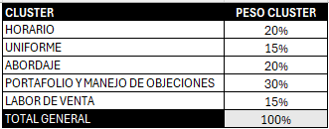
MYSTERY SHOPPER
Diciembre
DATOS DE EJECUCION
El mystery shopper de forma critica evaluó KPIS específicos de la gestión a través de una encuesta, en la cual cada pregunta fue clusterizada y punteada de la siguiente manera:
1 Mystery
Armenia
4 Mystery
Medellín
1 Mystery
Barranquilla
Descripción por Clúster evaluado:
PORTAFOLIO Y MANEJO DE OBJECIONES:
Se debe indagar sobre las necesidades del cliente con respecto a su consumo habitual, ya sean marcas propias o de la competencia.
Capacidad de atención a objeciones del mystery shopper ofreciendo los productos en orden de segmentación.
Especializado: Comunica la actividad PRO PLAN y frente a objeción ofrecimiento de Marca Excellent.
Moderno: Ofrecimiento de Dog Chow o Cat Chow como primera opción, ofrecimiento de alimento húmedo de Dog Chow y Félix.
ABORDAJE: Se debe realizar un abordaje proactivo en pdv (inferior a 1 min)
HORARIO: El asesor debe estar presente en pdv en los turnos compartidos por malla horaria.
LABOR DE VENTA: El asesor debe realizar un speech que incentive la compra de producto al mystery shopper.
UNIFORME:
Cumple con el código de vestimenta, limpios y en buen estado: Pantalón, Camisa, calzado.
Cabello limpio, organizado y recogido.
No exceso de maquillaje, accesorios no propios del uniforme, tatuajes, piercings, uñas desarregladas
4 Mystery
Bogotá
4 Mystery
Cali

Slide 18
MYSTERY SHOPPER
Diciembre
DATOS DE EJECUCION
Se logra impactar el panel propuesto de 14 pdv con 8 mysterys efectivos.
Detalle de la ejecución por ciudad de acuerdo con los objetivos propuestos:
1 Mystery
Armenia
2 Mystery
Medellín
1 Mystery
Barranquilla
3 Mystery
Bogotá
Detalle PDV con cobertura, SIN MYSTERY EFECTIVO:
1 Mystery
Cali

Slide 19
MYSTERY PURINA
Diciembre
RESULTADOS OBTENIDOS
Evaluando los pdv se obtiene un resultado del Mystery de un 93% frente a los KPIS propuestos de gestión.
1 Mystery
Armenia
2 Mystery
Medellín
1 Mystery
Barranquilla
3 Mystery
Bogotá
1 Mystery
Cali
RESULTADOS MYSTERY
Las novedades identificadas se presentan en el clúster de portafolio y manejo de objeciones, específicamente en el no ofrecimiento de alimentos húmedos o de las referencias correspondientes al canal del PDV.
93%

Slide 20
ALMACÉN EL VAQUERO - ARMENIA Canal Especializado
Análisis Material de Video:
https://drive.google.com/file/d/1h76XkKtRLGdW5jfz2y3tKkr9ab0GXMuH/view?usp=drive_link
RESULTADOS MYSTERY
Detalle de novedades:
Se evidencia que lo primero que ofrece es la marca Alpo y no Pro Plan como debería.
Al preguntar por qué otros productos tiene, procede a ofrecer el Dog Chow, no hace ofrecimiento ni de Excellent ni de Pro Plan, ni las características de los mismos.
74%

Slide 21
LA FAVORITA DE LA 14 - BARRANQUILLA Canal Especializado
Análisis Material de Video:
https://drive.google.com/file/d/1zHiVfRkE572FJfWFqPhNvqLeqUcwOzMn/view?usp=drive_link
RESULTADOS MYSTERY
Detalle de novedades:
Se evidencia excelente presentación personal, realiza abordaje proactivo, de acuerdo a las necesidades del cliente hace ofrecimiento correcto de los productos de la marca, conoce las dinámicas del PDV, en general muy buena labor de venta.
100%

Slide 22
EXITO NUEVO KENNEDY - BOGOTÁ Canal Moderno
Análisis Material de Video:
https://drive.google.com/file/d/1zY88zzLLQHFAuzGwocahe1UQ9I3BAnu8/view?usp=drive_link
RESULTADOS MYSTERY
Detalle de novedades:
Tener en cuenta que no se evidencia abordaje dado que a la hora de realizar el mystery la chica estaba en el segundo piso del PDV, se informó por el grupo interno y la mercaimpulsadora baja, y cuando se encuentra con el mystery, este no se encontraba grabando, por lo cual tuvo que rodear el lineal, comenzar a grabar y proceder a realizar la evaluación.
Se evidencia que no realiza ofrecimiento de alimento húmedo.
84%

Slide 23
PUPPIS SANTA BÁRBARA - BOGOTÁ Canal Especializado
Análisis Material de Video:
https://drive.google.com/file/d/1qZMgjh-ApLFbGwiEOSMbPFSaZWIDG5ZE/view?usp=drive_link
RESULTADOS MYSTERY
Detalle de novedades:
Se evidencia que no realiza ofrecimiento de alimento húmedo, ni enfatiza en packs por temas de precio.
97%

Slide 24
DIVERPOOL MULTIPLAZA - BOGOTÁ Canal Especializado
Análisis Material de Video:
https://drive.google.com/file/d/1L9MYvTKvzz5wzRJ5deRQiOVrzg6j1PQt/view?usp=drive_link
RESULTADOS MYSTERY
Detalle de novedades:
Se evidencia que lo primero que ofrece es Excellent y no Proplan como debería, luego si la ofrece y comienza a explicar las diferencias y beneficios de una u otra, adicional a ello, en ningún momento ofrece alimento húmedo al mystery.
93%

Slide 25
DEGANADO NORTE - CALI Canal Especializado
Análisis Material de Video:
https://drive.google.com/file/d/1ciefmJ1HIgaQdz0h8bGmRN1RcRu4UZV4/view?usp=drive_link
RESULTADOS MYSTERY
Detalle de novedades:
Se evidencia excelente presentación personal, realiza abordaje proactivo, de acuerdo a las necesidades del cliente hace ofrecimiento correcto de los productos de la marca, conoce las dinámicas del PDV, en general muy buena labor de venta.
100%

Slide 26
CHALO 4 - MEDELLIN Canal Moderno
Análisis Material de Video:
https://drive.google.com/file/d/1S-khUlx15wi0Ck_m8BYd0-KLO2z-x_oa/view?usp=drive_link
RESULTADOS MYSTERY
Detalle de novedades:
Se evidencia excelente presentación personal, realiza abordaje proactivo, de acuerdo a las necesidades del cliente hace ofrecimiento correcto de los productos de la marca, conoce las dinámicas del PDV, en general muy buena labor de venta.
100%

Slide 27
ÉXITO COLINA - BOGOTA Canal Moderno
Soporte Video – Visitas no Efectivas
NO SE ENCUENTRA ASESOR EN PUNTO DE VENTA, SE ESPERA POR MÁS DE 45 MINUTOS Y NO ES POSIBLE CONTACTARLO
https://drive.google.com/file/d/1AFXtSDmMkQQM7dT75cdVB4m2Ua0ryjDM/view?usp=drive_link
https://drive.google.com/file/d/1Fi58Z2ON2w4jg61-6EtrOnNe6Ki2-4Qf/view?usp=drive_link

Slide 28
ÉXITO UNICALI 056 - CALI Canal Moderno
Soporte Video – Visitas no Efectivas
SE VISITA EL PDV Y NO ESTA LA MERCAIMPULSADORA DE PURINA, SE PREGUNTA EN EL GRUPO Y NADIE DA RESPUESTA, SE ESPERAN 45 MINUTOS Y NO LLEGA AL PDV
https://drive.google.com/file/d/15Q3vYU9RXc2sRr1POOPjF9UZeAaIpEO4/view?usp=drive_link
https://drive.google.com/file/d/18VdrYX9bFyKcRitulky7itQKSM-vi9-W/view?usp=drive_link

Slide 29
JUMBO PREMIER LIMONAR - CALI Canal Moderno
Soporte Video – Visitas no Efectivas
SE VISITA EL PDV Y NO ESTA LA MERCAIMPULSAODRA, SE PREGUNTA EN EL GRUPO DE NESTLE E INFORMAN QUE ESTA RETRAZADA EN LA RUTA
https://drive.google.com/file/d/1zeU6ksY3YkAgzKujzITzVPfbG3SIL4N0/view?usp=drive_link
https://drive.google.com/file/d/1LEaFbB58pOx1tVWP-zN_psuxvuTXqgeW/view?usp=drive_link

Slide 30
AUTOSERVICIO MERCAUNION - CALI Canal Tradicional
Soporte Video – Visitas no Efectivas
SE VISITA EL PDV Y NO ESTA LA MERCAIMPULSADORA, SE PREGUNTA EN EL GRUPO DE NESTLE E INFORMAN QUE ESTA EN UN EVENTO Y NO VA A REALIZAR EL PDV
https://drive.google.com/file/d/1hfUk7aN2oy9cevtqsmsTewKWYCGjLFMf/view?usp=drive_link
https://drive.google.com/file/d/1sp5l8ucBrqBMbtFfZ_H65aeUAYuGUskN/view?usp=drive_link

Slide 31
ÉXITO POBLADO WOW - MEDELLIN Canal Moderno
Soporte Video – Visitas no Efectivas
NO SE ENCUENTRA ASESOR EN PUNTO DE VENTA, SE ESPERA POR MÁS DE 45 MINUTOS Y NO ES POSIBLE CONTACTARLO
https://drive.google.com/file/d/1_p9Cs3wS5c7IsSMjeUs1Vznr58QETgd_/view?usp=drive_link
https://drive.google.com/file/d/12Qvlp7_5am4zJVHrjz75uRK1ij1XSJtZ/view?usp=drive_link

Slide 32
ÉXITO VIVA ENVIGADO WOW - MEDELLIN Canal Moderno
Soporte Video – Visitas no Efectivas
NO SE ENCUENTRA LA MERCAIMPULSADORA EN LA TIENDA, SE NOTIFICA EN EL GRUPO DEL CLIENTE E INDICAN QUE LE REALIZARON CAMBIO DE HORARIO, PERO NO NOTIFICARON LA NOVEDAD A TIEMPO
https://drive.google.com/file/d/1kGlRBWfhU-80ZIAoN3lgA5MCl_Pbu9dw/view?usp=drive_link

Slide 33
PLANES DE ACCIÓN
Portafolio y Manejo de Objeciones:
Capacitación en argumentación de ventas: Realizar talleres prácticos sobre los beneficios del portafolio y cómo responder objeciones comunes.
Guías rápidas de objeciones: Crear material de consulta rápida con respuestas efectivas a dudas frecuentes.
Role playing semanal: Simulaciones de ventas para mejorar la confianza en la argumentación
Labor de Venta :
Entrenamiento en técnicas de cierre de ventas: Reforzar la venta consultiva con enfoque en necesidades del cliente.
Seguimiento con evaluaciones internas: Mistery shoppers internos para validar mejoras.
Incentivos por conversión: Recompensar a asesores con mayores tasas de cierre.

